Slide 1

Academic Search Complete 使用指南

Slide 2
目录
数据库内容介绍
平台功能概览
基本检索和高级检索
筛选及查看全文
出版物检索
我的控制面板
支持网站

Slide 3

天文学
生物学
商业
化学
工程
历史
法律
数学
物理
心理学
宗教和哲学
科学和技术
兽医科学
动物学
Academic Search Complete
主题涵盖

Slide 4
Academic Search Complete 持续出版的全文期刊
 | Academic Search Complete
持续出版的全文期刊及杂志 | 5,759
持续出版且同行评审的全文期刊 | 5,310
持续出版、同行评审且全文无延迟的期刊 | 3,702
被Web of Science 或 Scopus索引的全文期刊 | 3,873

Slide 5
Academic Search Complete 持续收录的全文期刊被学科索引数据库索引统计量
 | ASC
AGRICOLA | 302
APA PsycInfo | 481
Arts & Humanities Citation Index | 360
Atla Religion Database | 323
Biological Abstracts | 652
CAplus (Chemical Abstracts) | 201
Ei Compendex | 459
 | ASC
Emerging Sources Citation Index | 863
ERIC | 177
GeoRef | 412
Science Citation Index Expanded | 1,440
Scopus | 3,673
Social Sciences Citation Index | 694
Web of Science | 3,149

Slide 6
访问途径
New UI Improved over Classic
HTML and PDF Full Text
EBSCOhost用户界面具有许多改进，包括个性化控制面板、新式结果列表、增强的显示、更多的引用和共享选项，以及增强的详细记录和用户体验。
图书馆主页查找链接
图书馆主页中点击“电子资源数据库”，找到EBSCO，点击链接即可进入选择数据页面，或者直接进入检索页面
校园网IP识别
https://research.ebsco.com/

Slide 7
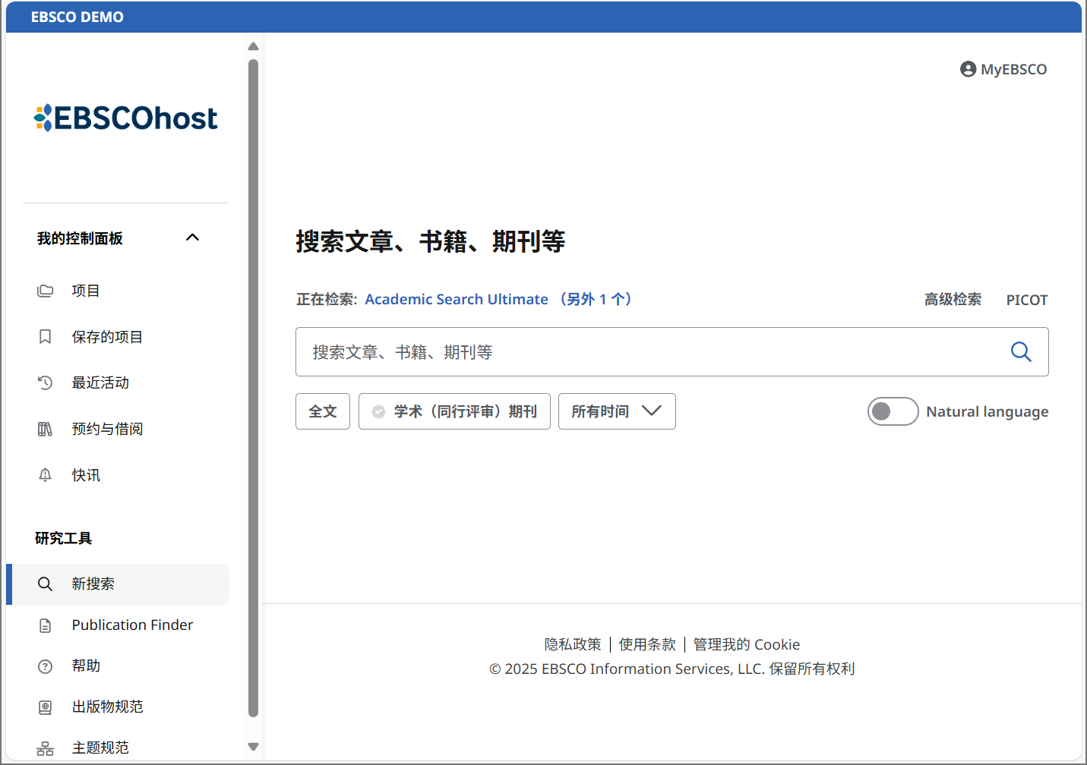


选择数据库
左上角可确认您的机构名称
点击检索框上方的所有数据库，查看您机构所有可用数据库列表。

Slide 8


基本检索
您可以使用检索框下方的快捷筛选器，并单击放大镜图标以运行检索。
如果您希望使用带有引导式检索框的高级检索模式，请点击高级检索链接。
自然语言搜索（NLS）模式允许用户使用日常对话语言进行检索，而非复杂的专业关键词或布尔运算符。
通过研究工具部分获取平台使用帮助文档或检索期刊和主题词表。

Slide 9
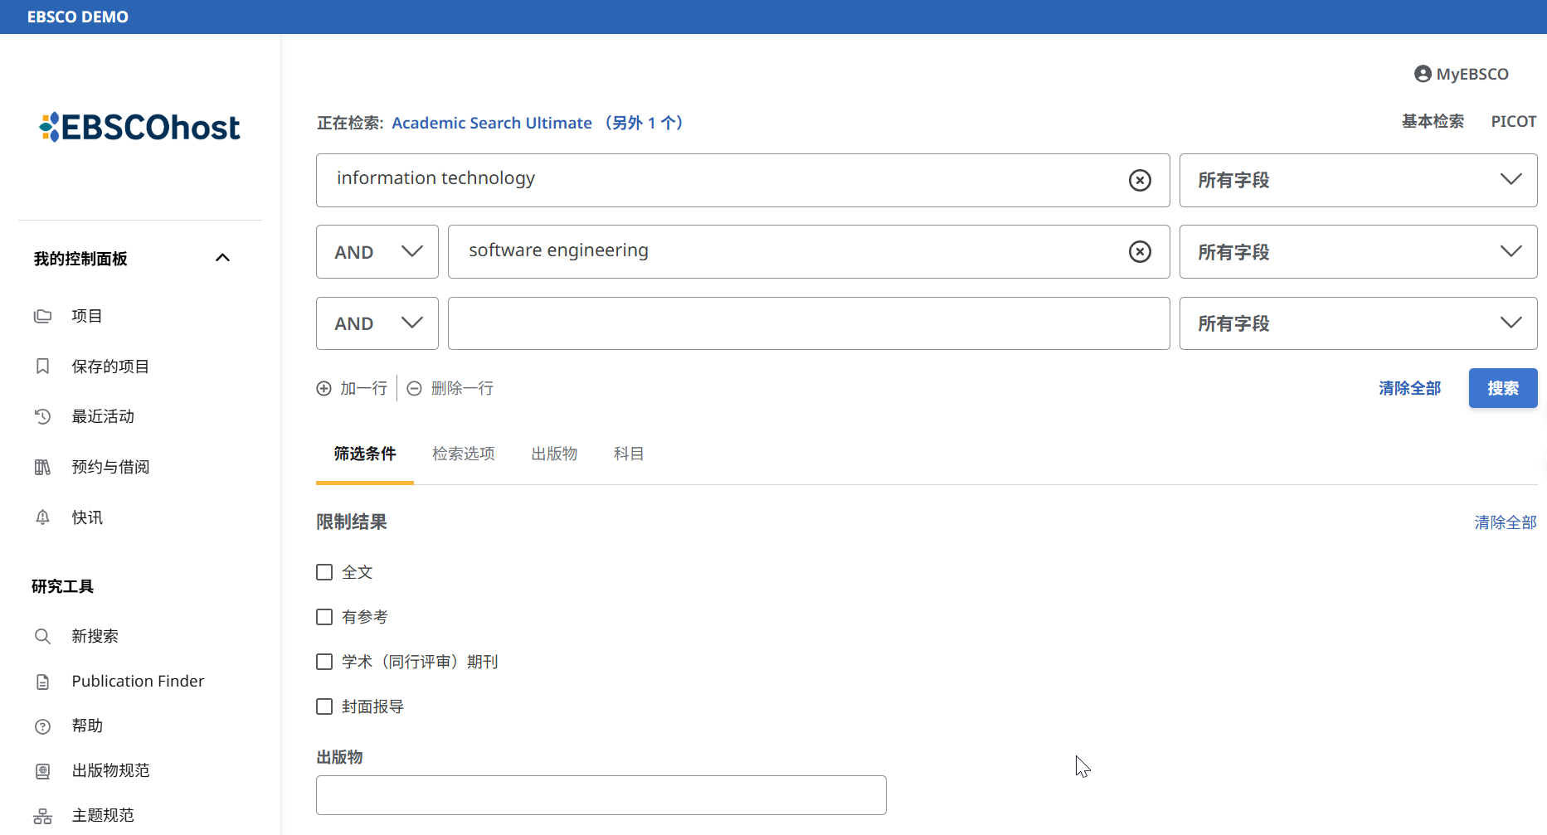
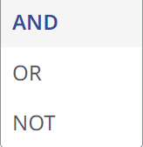
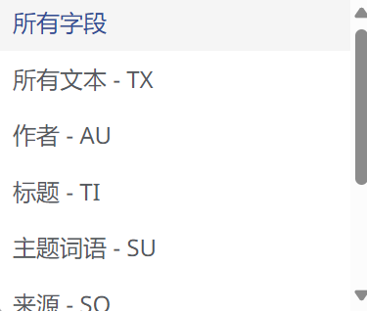
高级检索
您可以使用布尔逻辑运算符（AND\OR\NOT）和选择不同字段（例如主题词、作者和标题）来引导检索。
如果您的检索需要三个以上的检索框，则可以单击添加行以添加更多检索框。
您还可以使用筛选条件区域的限制条件，然后点击搜索。

Slide 10




检索技巧
截词符号(*)用于检索变形体:
econ* 可以检索到economy, economic, economically, etc
短语检索（“”）用于检索固定短语
“global warming” 可以检索到固定格式的词组，位置顺序保持不变
通配符：适用于一个字母(?)用于检索英美单词拼写差异
organi?ation 可以检索到 organisation or organization
通配符：适用于多个字母(#)用于检索英美单词拼写差异
behavi#r 可以检索到 behavior or behaviour

Slide 11
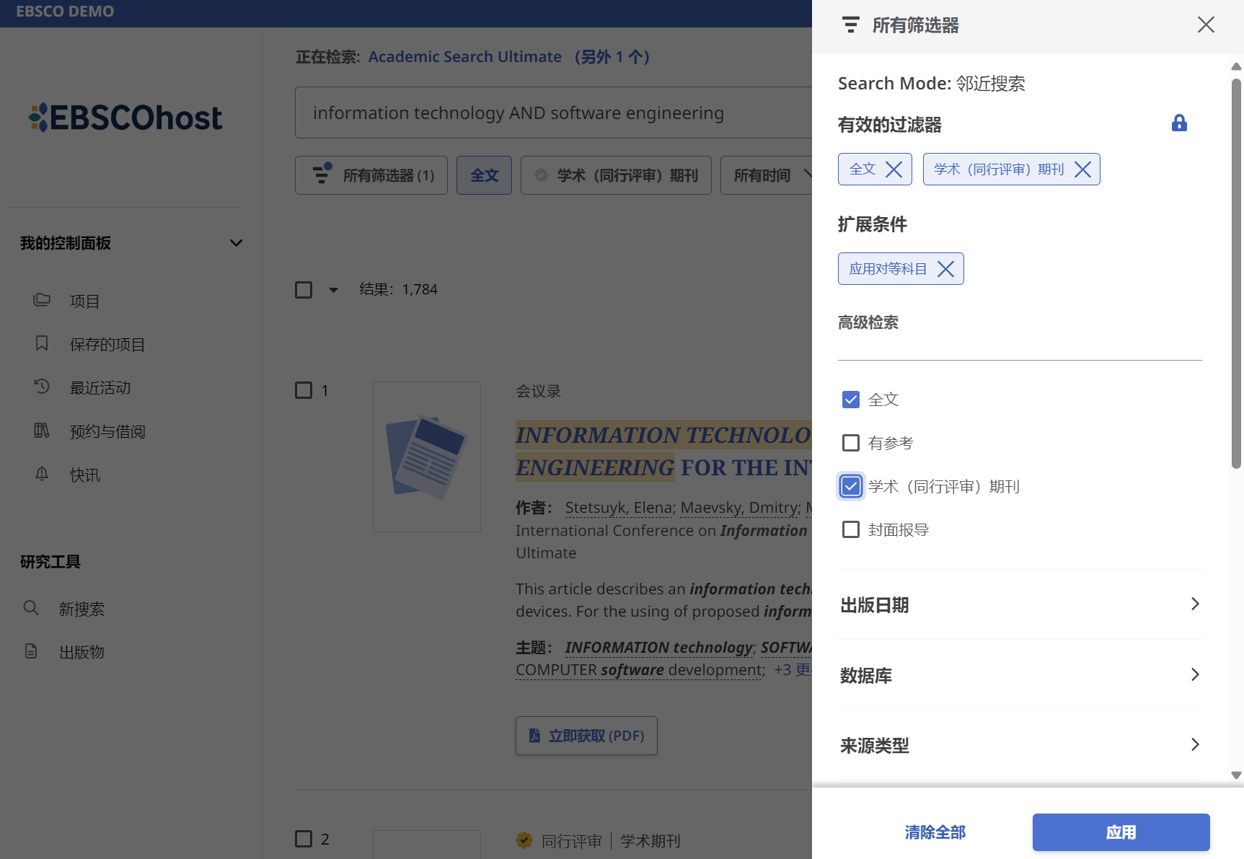
筛选结果
您可以通过应用筛选器继续优化检索结果。单击检索框下方的所有筛选器按钮以显示全部筛选条件。
点击箭头以打开筛选区来显示可用的筛选条件。选择完成后，点击应用按钮以更新结果。

Slide 12
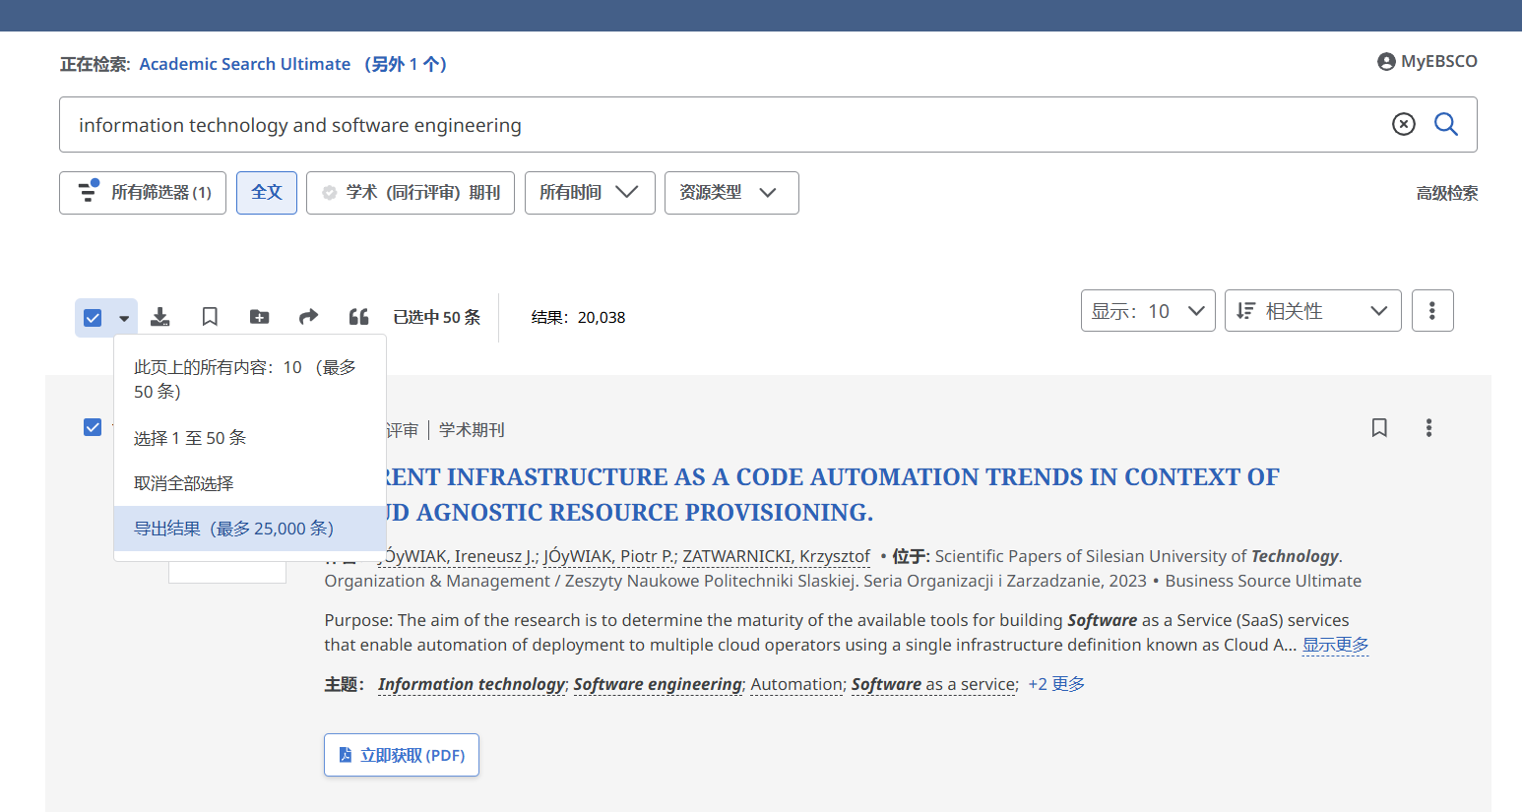
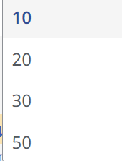

查看结果
勾选复选框，一次性选择当前页面的所有记录（最多50条），然后使用旁边工具对文章执行下载、保存、添加到项目、分享、或复制以及导出引文的操作。
使用结果顶部的下拉菜单可调整每页的文章数量或对结果进行排序。

Slide 13
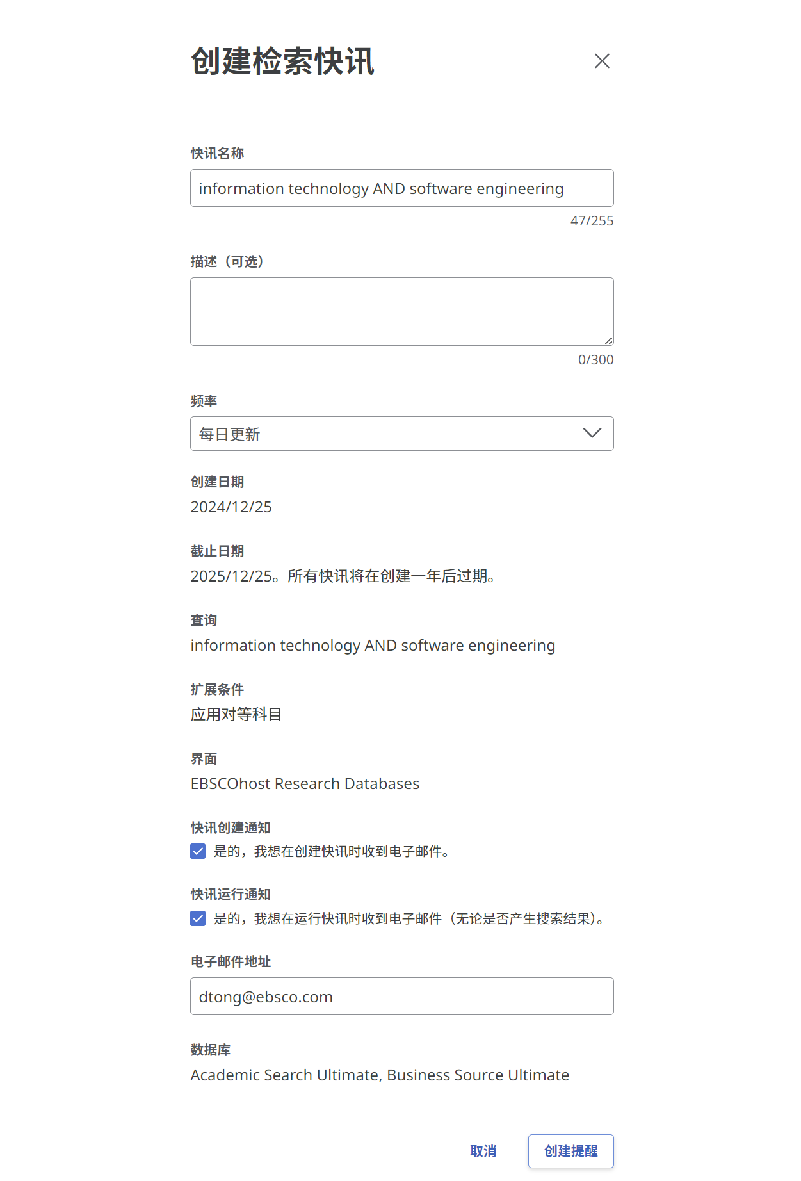
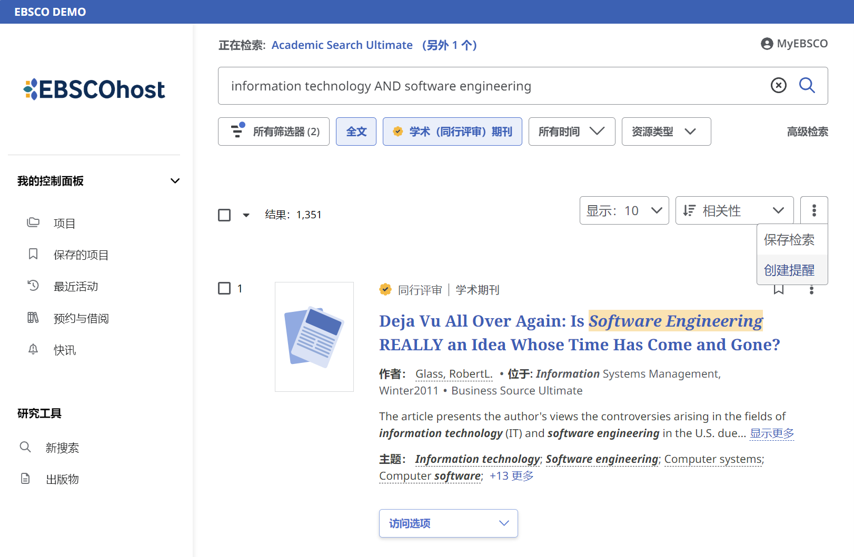

检索快讯创建
展开右侧 图标，点击创建提醒。
填写快讯名称，选择检索频率和通知形式，输入收件人邮箱地址，再点击下方创建提醒以创建检索快讯。
注意：该功能需要先登录MyEBSCO个人账户

Slide 14
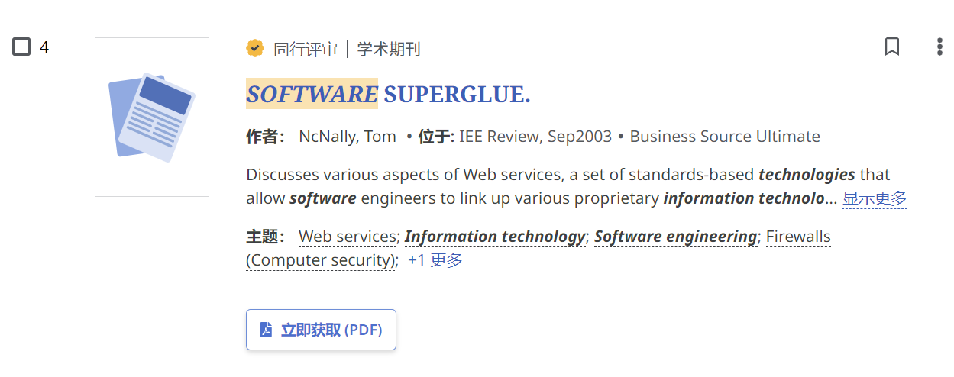
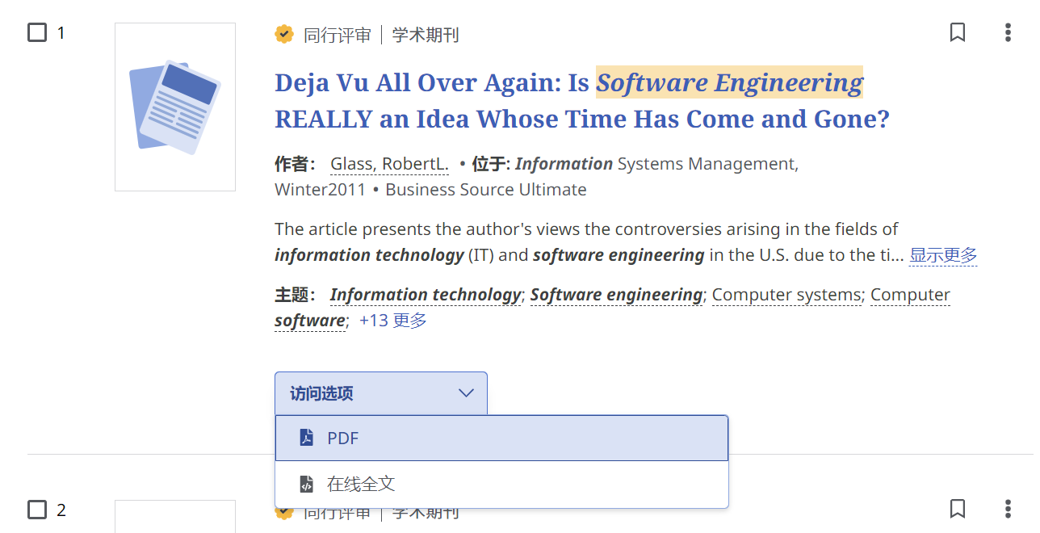
查看全文
在结果列表中，点击访问选项，从菜单中点击PDF/在线全文来选择要阅读的文献。
如果只有一个全文选项可用，则会显示立即获取这一选项。
若要查看有关文献的详细信息，请单击文章标题。

Slide 15
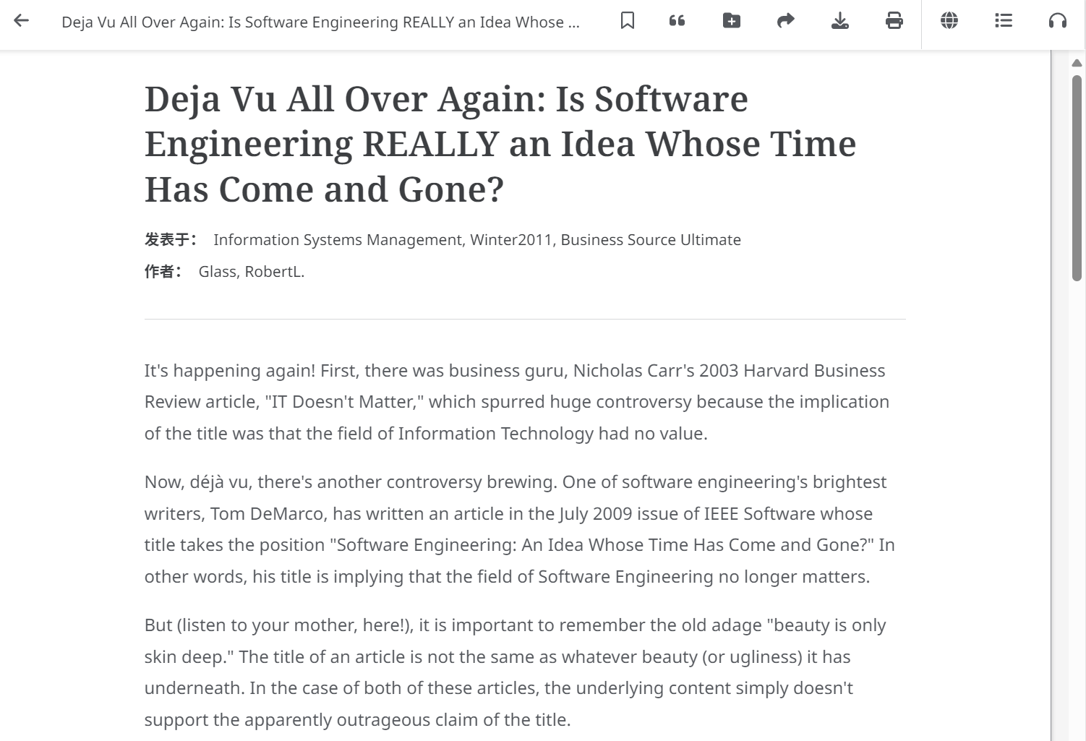
查看全文
通过在线全文查看器，您可以保存或引用文章，将其添加到控制面板中的项目中，分享、下载或打印文章。您还可以翻译全文，查看目录，或通过文本转语音收听文章（PDF全文也支持听读）。

Slide 16
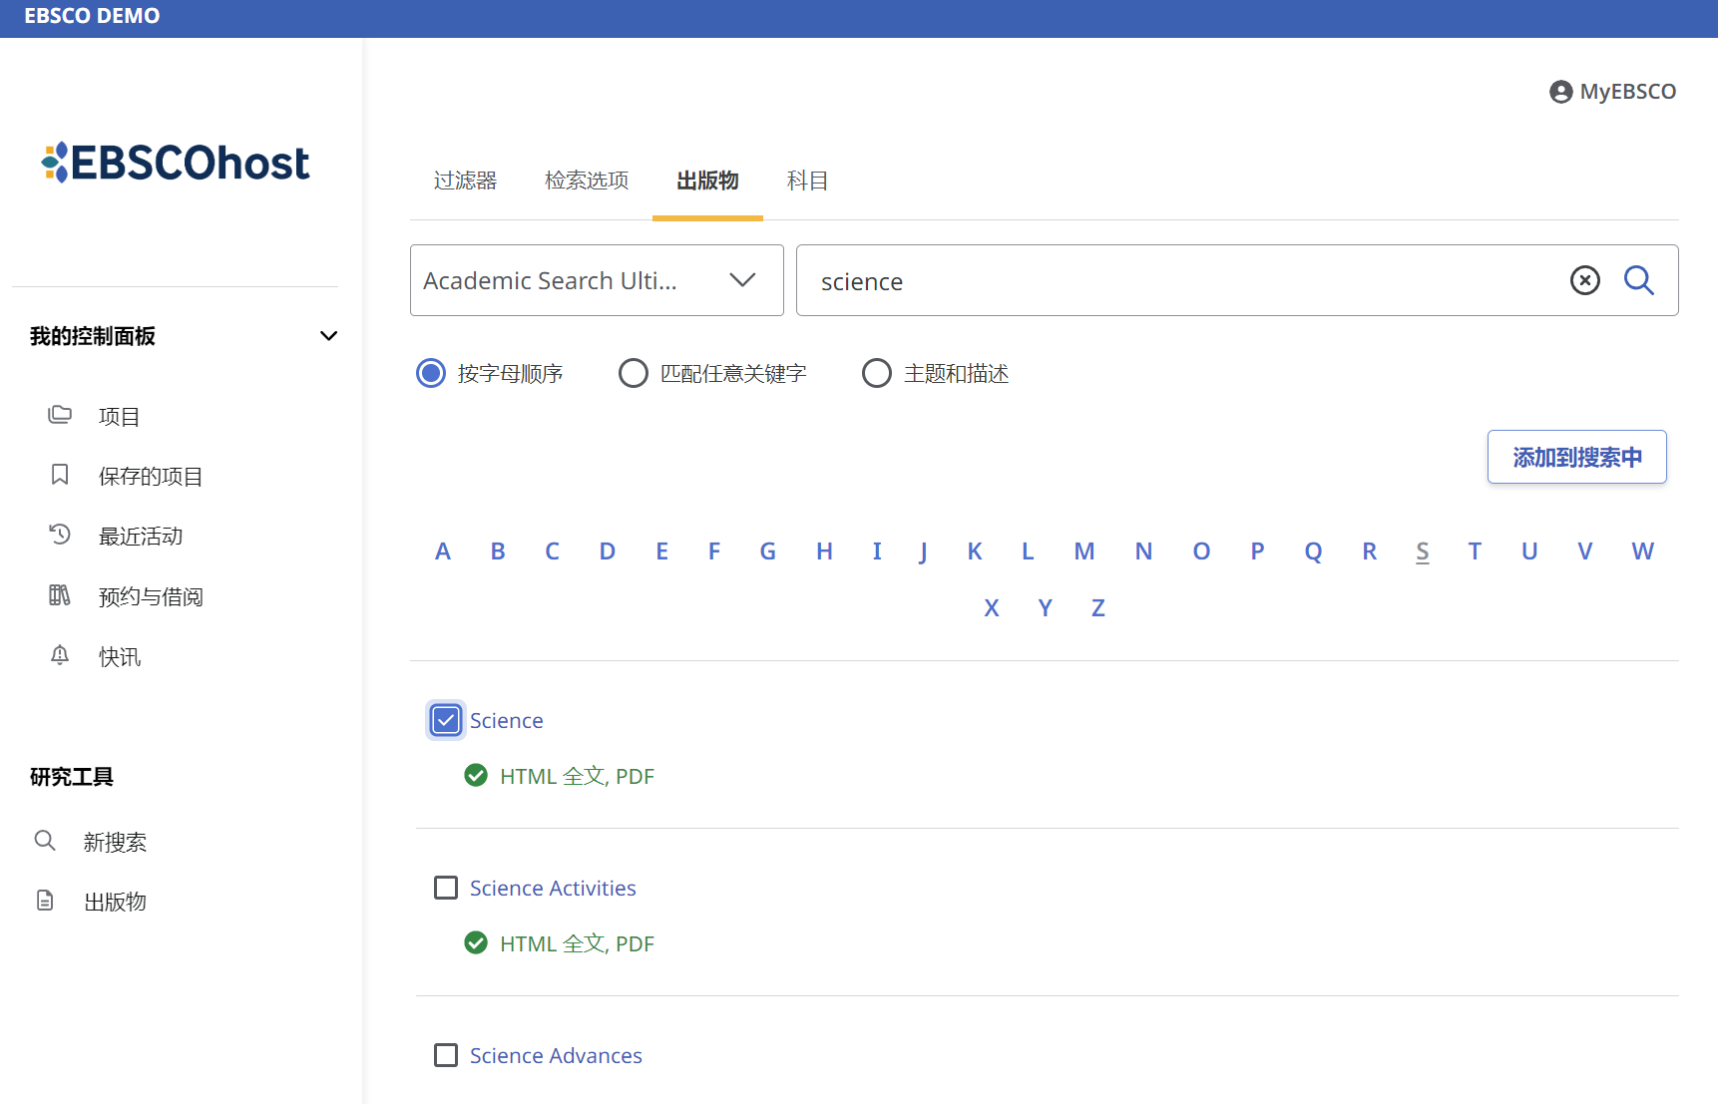
刊物检索
点击页面左侧的出版物链接或高级检索框下方的出版物选项以从数据库中检索出版物。
可按字母顺序浏览或精确检索库中刊物
选中出版物，点击添加到搜索中以检索该出版物中所有文章。
点击刊名查看刊物详情信息。

Slide 17
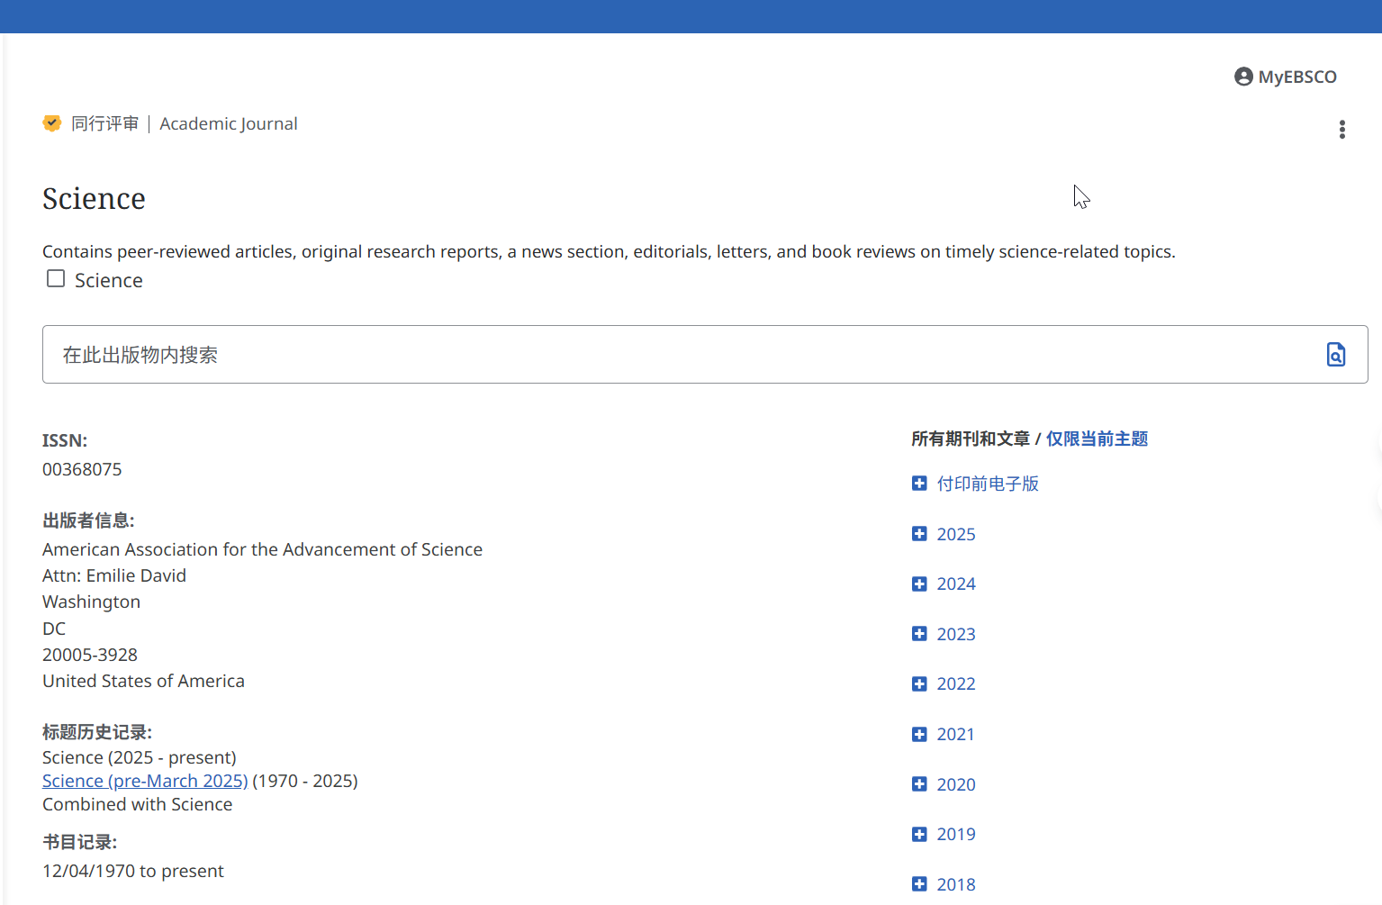
刊物详细信息
点击右上角 图标可创建期刊快讯或以链接形式分享该刊物。
点击在此出版物内搜索可实现刊内检索
左侧可查看刊物详细信息，点击右侧+号图标展开刊物收录情况。

Slide 18
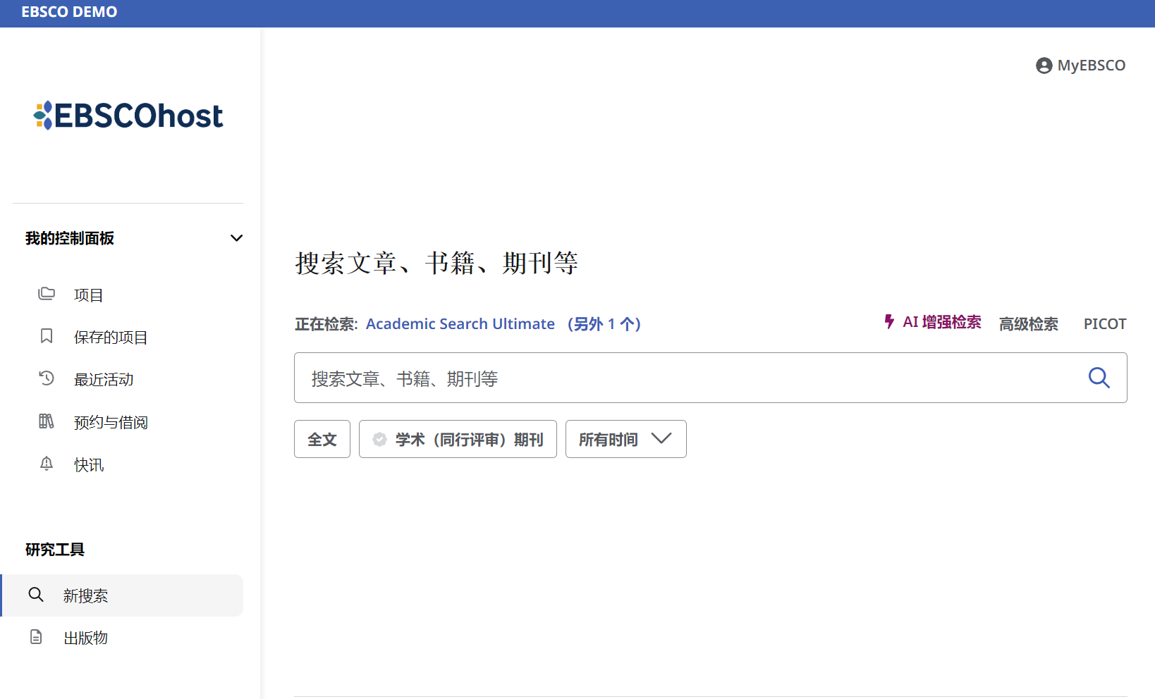

我的控制面板
在我的控制面板中，您可以找到您的保存的项目、创建的项目、浏览和检索历史、电子书借阅情况和管理快讯。
使用您的MyEBSCO个人账户登录EBSCOhost时，控制面板中的项目将被保存，可在登录后可随时访问。
如果您通过所在机构而非个人账户登录，控制面板中的项目在您当前会话结束后不会被保存。您可以单击右上角MyEBSCO 并单击创建帐户链接来创建自己的帐户。

Slide 19
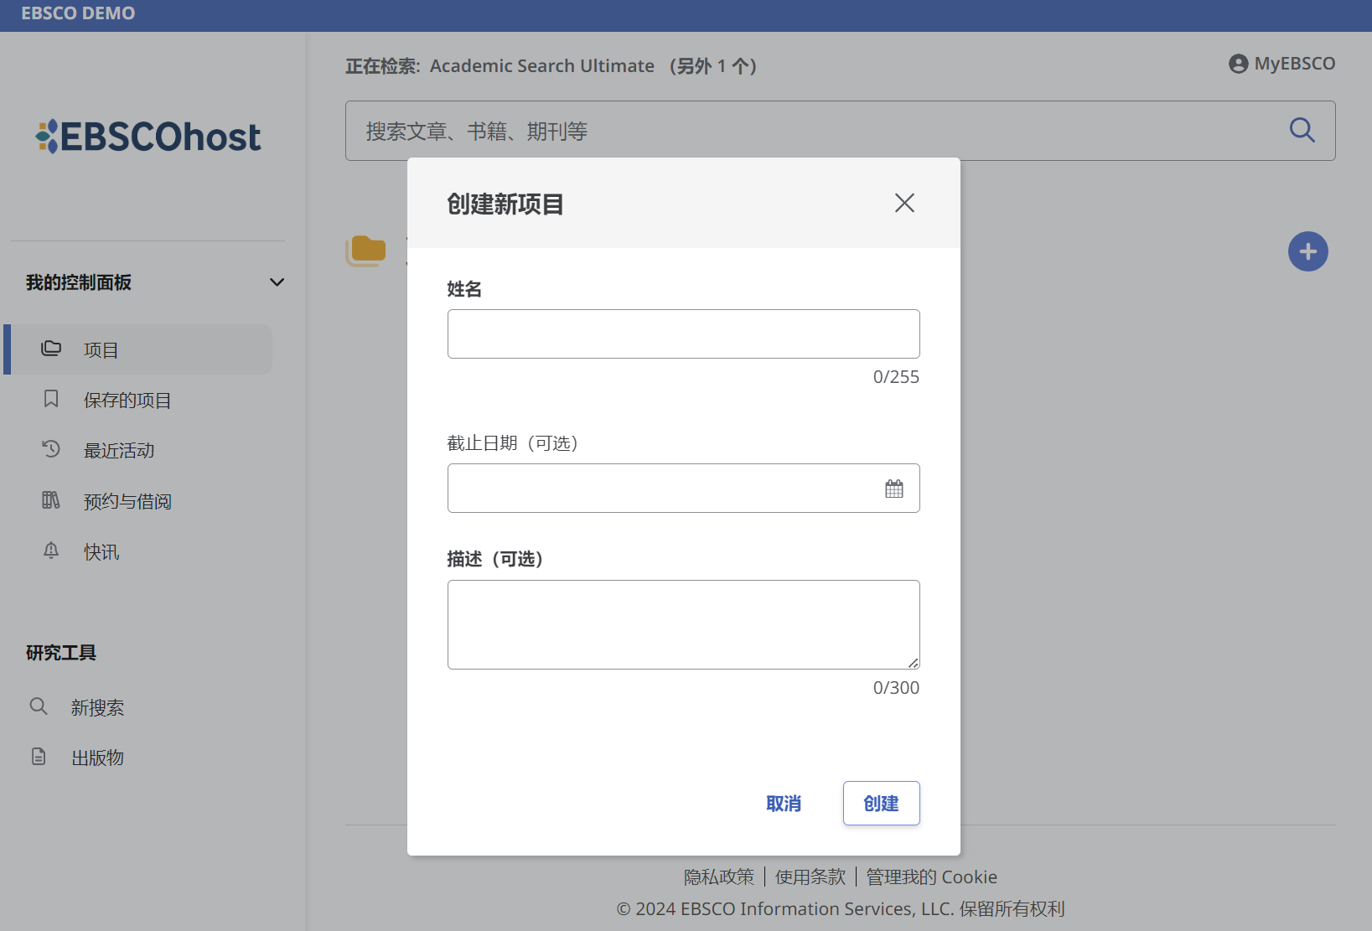
创建新项目
通过项目，您可以收集和组织在 EBSCOhost中找到的项目，如文章和电子书。
如果您正在进行多个研究项目，可以点击右侧+号图标，为每个研究项目创建一个文件夹，以存储不同主题的文章。
您还可以为每个项目指定一个截止日期，以帮助确定工作的优先顺序。

Slide 20
检索平台：https://research.ebsco.com/ EBSCO 支持站点: https://connect.ebsco.com EBSCO官网：https://www.ebsco.com/zh-cn 免费在线课程：https://ebsco-chinese.zoom.us/calendar/search?showType=2&startDate=2021-07-01 Bilibili视频：https://space.bilibili.com/1798959763/lists?sid=2655301 EBSCOhost 中文教程下载: https://connect.ebsco.com/s/article/EBSCO平台中文使用指南
支持站点

